Slide 1


Slide 2

Смелость
города берёт.
Семь раз отмерь,
один раз отрежь.
Знал бы, где упасть,
соломки бы подстелил. После драки
кулаками не машут.

Slide 3
Глаголы в изъявительном наклонении:
1) обозначают реальные действия; 2) изменяются по временам.
 | НАСТ. ВР. | ПРОШ.ВР. | БУДУЩЕЕ ВР.
Создавать | создаю | создавал | буду создавать
Создать |  | сóздал | создáм

Slide 4
Глаголы в условном наклонении:
1) обозначают действия, желаемые или возможные при определенных условиях;
2) изменяются по числам и в единственном числе – по родам.
слетать:
Я бы слетал на Луну.
Я слетал бы на Луну.

Slide 5
Глаголы в повелительном наклонении:
1) обозначают действия, которые просят или приказывают выполнить;
2) обычно употребляются в форме
2-го лица единственного и множественного числа.
Учат : учи , учи те
Ставят: ставь , ставьте
Отрежут : отрежь , отрежьте

Slide 6
1. Укажите наклонения глаголов
Добрая, милая Марья Гавриловна!
Не старайтесь лишить меня последнего утешения: мысль, что вы бы согласились сделать мое счастие, если бы… молчите, ради Бога, молчите. Вы терзаете мое сердце. Да, я знаю, я чувствую, что вы были бы моею, но – я несчастнейшее создание… я женат!

Slide 7
Выделите в данных глаголах окончания
СТАРАЙТЕСЬ
МОЛЧИТЕ
ТЕРЗАЕТЕ
ВЫРАСТЕШЬ
ВЫРАСТИШЬ
БЫЛИ БЫ
СОГЛАСИЛИСЬ БЫ
- ВЫРАСТИ (I)
- ВЫРАСТИТЬ (II)

Slide 8
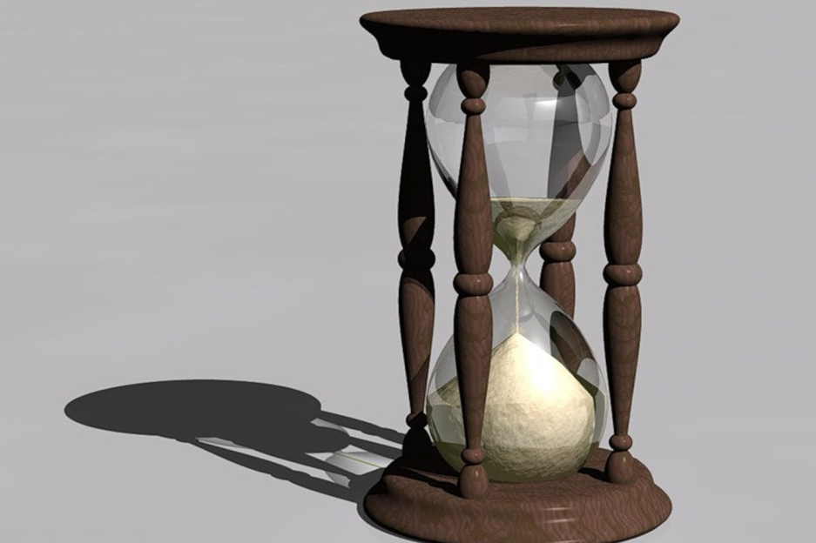
Работа с текстом
Найдите и подчеркните глаголы. Сколько их? Определите их наклонение.

Slide 9
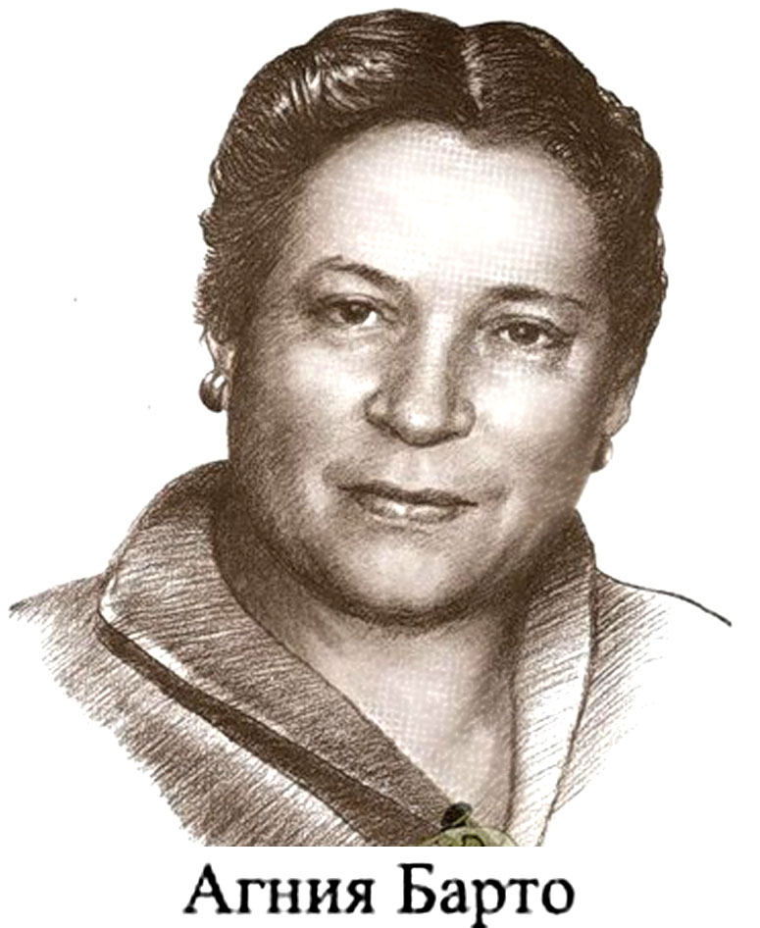
Пишу стихи тебе сегодня
И сердце рвётся из груди.
Ты, школа, стала нам родная,
В твоих стенах учились мы.
Ты нам дала любовь и ласку,
Ты стала матерью для нас!
С тобой мы жили словно в сказке
Да, школа, ты любила нас!
Но прозвенит звонок прощальный,
Как птицы, разлетимся мы.
И ты любовь свою подаришь
Тем, что на смену нам пришли.
Агния Барто
Школе

Slide 10
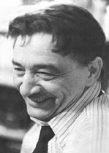
Эдуард Успенский
Если был бы я девчонкой -
Я бы время не терял!
Я б на улице не прыгал,
Я б рубашки постирал,
Я бы вымыл в кухне пол,
Я бы в комнате подмёл,
Перемыл бы чашки, ложки,
Сам начистил бы картошки,
Все свои игрушки сам
Я б расставил по местам!
Отчего я не девчонка?
Я бы маме так помог!
Мама сразу бы сказала:
"Молодчина ты, сынок!"

Slide 11
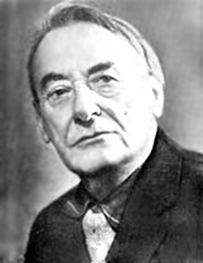
Вадим
Шефнер
Не привыкайте к чудесам, -
Дивитесь им, дивитесь!
Не привыкайте к небесам,
Глазами к ним тянитесь.
Приглядывайтесь к облакам,
Прислушивайтесь к птицам,
Прикладывайтесь к родникам,-
Ничто не повторится.
За мигом миг, за шагом шаг
Впадайте в изумленье.
Всё будет так - и всё не так
Через одно мгновенье.

Slide 12
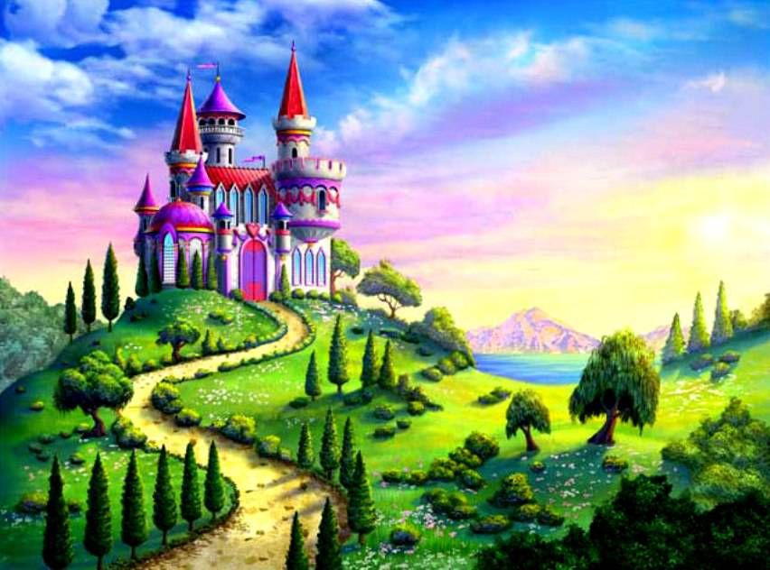

Slide 13
условное
повелительное
изъявительное

Slide 14

Что мы проходили сегодня на уроке?
В каких ситуациях может пригодиться знание наклонений глагола?
Спасибо за внимание!

